Slide 1


Slide 2

служебный
элемент

Slide 3

служебный
элемент

Slide 4

служебный
элемент

Slide 5

служебный
элемент

Slide 6
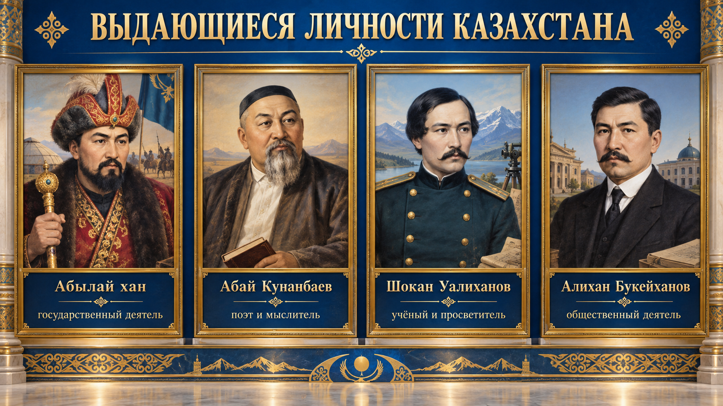
служебный
элемент

Slide 7

служебный
элемент

Slide 8

служебный
элемент

Slide 9

служебный
элемент

Slide 10

служебный
элемент

Slide 11

служебный
элемент

Slide 12

служебный
элемент

Slide 13

служебный
элемент

Slide 14

служебный
элемент

Slide 15

служебный
элемент

Slide 16

служебный
элемент

